Slide 1
LAVCITE, UNA HERRAMIENTA PARA LA GESTIÓN DE LA INFORMACIÓN DEL TERRITORIO
Arq. Lorena-Vivanco, Arq. Natalia-Pacurucu, Econ. Mónica Mendieta,
Ing. Jonathan-Astudillo, Phd. Villie-Morocho.
Facultad de Arquitectura – Departamento de Ciencias de la Computación
Universidad de Cuenca, Cuenca, Ecuador.

Slide 2
1. ANTECEDENTES
La información y el conocimiento georeferenciados son elementos claves para el desarrollo territorial y urbano.
Varios han sido los esfuerzos realizados por entes de gobierno nacional y local, sin embargo persiste la carencia para recolectar, procesar y generar información geoespacial.
La información y el conocimiento se han convertido en recursos restringidos, existiendo pocas fuentes que liberan información estadística y espacial, evidenciándose la falta de democratización de la información.

Slide 3
En la última década, en el país, en el marco del mandato constitucional, se ha puesto en marcha el proceso de transparentación de la información.
Se han creado numerosos geoportales en los que se puede encontrar algunos datos.
LAGESTIÓNDE LA INFORMACIÓN GEOESPACIAL EN ECUADOR
El Sistema Nacional de Información (SNI), es el que compila los servicios disponibles de estos geoportales.
Transparencia y acceso a la información:
La información para la construcción de las políticas públicas, es de libre acceso para personas naturales, jurídicas públicas y privadas.

Slide 4
La SENPLADES, tiene a su cargo el Sistema Nacional de Información (SIN), interacción de actores con el objeto de acceder, recoger almacenar y transformar datos en información relevante para la planificación del desarrollo y las finanzas públicas.
La SENPLADES, define el carácter de oficial de los datos relevantes para la planificación nacional, y define los lineamientos para la administración, levantamiento y procesamiento de la información.
Plan Nacional del Buen Vivir
Planes sectoriales
Planes estratégicos Nacionales
Planes regionales de desarrollo y OT
Planes provinciales de desarrollo y OT
Planes cantonales de desarrollo y OT
Planes parroquiales de desarrollo y OT
La información para la planificación, tiene carácter oficial y público, debe generarse y administrarse en función de los instrumentos de planificación.

Slide 5
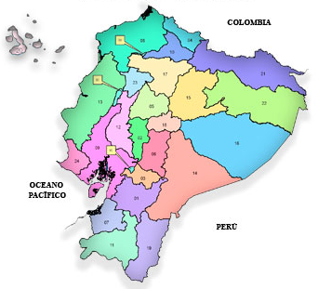
Conocer el territorio para tomar decisiones.
?
Dispersión y fragmentación de los datos.
Información geográfica y estadística, limitada.
Escasa articulación de la información disponible.
Carencia de un sistema que integre datos e información estadística y geográfica relevante.
Débiles mecanismos de homologación y estandarización de la información.
Automatización incompleta.
Restringido acceso a los datos y pocas son las fuentes oficiales que liberan su información espacial y estadística.
Escaso soporte técnico a las pocas fuentes que brindan servicios de información espacial.
Notes:
Dispersión y fragmentación de los datos (demasiadas bases de datos repartidas en diferentes entidades del ejecutivo desconcentrado, en diferentes niveles de gobierno e incluso en una misma institución en varios departamentos); la limitada información geográfica y estadística; la poca o escasa articulación de la información disponible; carencia de un sistema único que integre datos e información estadística y geográfica relevante, confiable, exacta y oportuna sobre la realidad nacional, sectorial y local; los débiles mecanismos de homologación y estandarización de la información de los diferentes sistemas públicos existentes; el exceso de integración de software (demasiados productos de software que no funcionan debido a que no fueron diseñados para ello, pero también compra de licencias con altos costos para el manejo adecuado de sistemas de información geográfica); la automatización incompleta (productos de software no terminados que no pueden ser utilizados directamente). Por último, un problema recurrente es el restringido acceso a los datos y pocas son las fuentes oficiales que liberan su información espacial y estadística, haciéndose evidente la falta de democratización de la información, así como el escaso soporte técnico a las pocas fuentes que brindan servicios de información espacial.

Slide 6
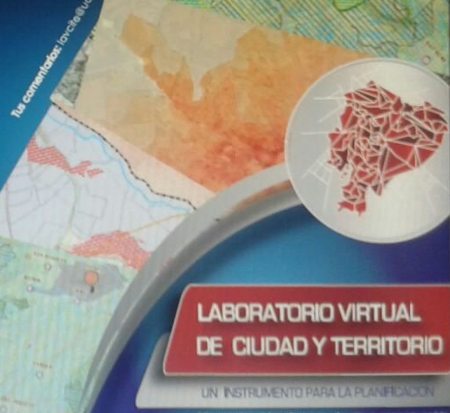
LaVCiTe PARA LA GESTIÓN DE LA INFORMACIÓN TERRITORIAL
Espacio electrónico de trabajo concebido para la colaboración y la experimentación a distancia con objeto de investigar o realizar otras actividades creativas, y elaborar y difundir resultados mediante tecnologías difundidas de información y comunicación

Slide 7
LaVCiTe PARA LA GESTIÓN DE LA INFORMACIÓN TERRITORIAL
Experimentación a distancia
Espacio electrónico colaborativo
Facilita la experimentación y aplicación práctica de conocimientos
Observar, experimentar y comprender
Comprensión de propuestas metodológicas mediante las TICs
Comprender el comportamiento del sistema territorial y urbano
Comprensión de la ciudad y el territorio

Slide 8
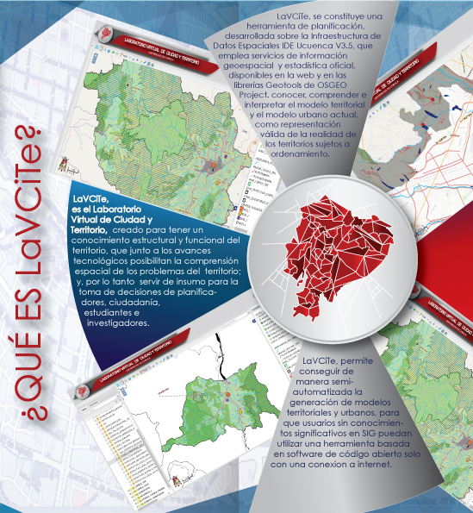
Transformar los datos en información relevante para la planificación
Laboratorio Virtual de Ciudad y Territorio
Es un espacio digital colaborativo que permite la experimentación a distancia y la aplicación práctica de conocimientos mejorando la comprensión del sistema territorial y urbano.

Slide 9
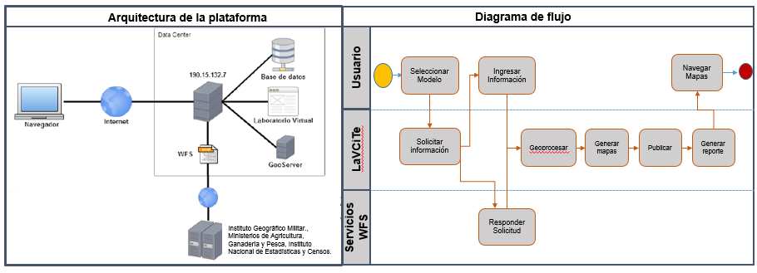
2. Arquitectura de la plataforma del LaVCiTe
Aplicación web accesible vía internet
Cliente
Servidor
Servicios externos de mapas
LINK PLATAFORMA
http://lavcite.ucuenca.edu.ec

Slide 10
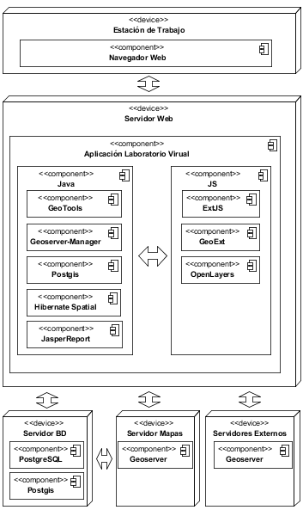
Equipos y componentes que interactúan en el sistema del Laboratorio Virtual de Ciudad y Territorio
Librerías Java

Slide 11
3. MODULOS DISPONIBLES EN LA PLATAFORMA

Slide 12
MODELO URBANO Y TERRITORIAL
Los modelos buscan representar de manera lo más fiel posible el fenómeno estudiado y constituir un campo de pruebas en donde se puedan generar modificaciones y propuestas para alcanzar la solución
La construcción de modelos para representar el territorio requiere considerar:

Slide 13
Los componentes para la generación de los modelos, utilizan librerías y métodos para alcanzar el objetivo individual y colaborativo en la construcción de los mapas del modelo urbano o del territorial.

Slide 14
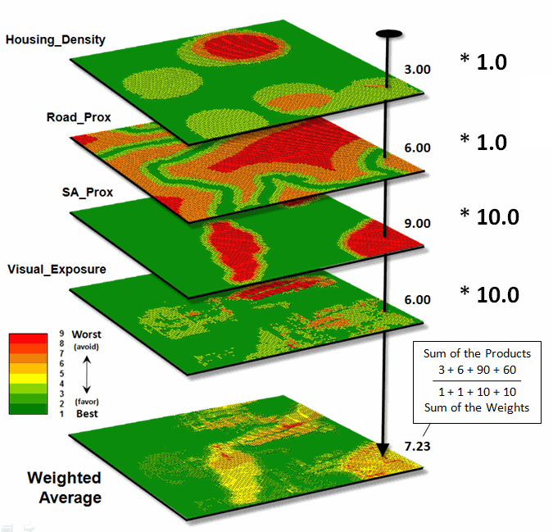
a) Componentes para la generación del modelo territorial
Estructura biofísica + Asentamientos humanos y canales de relación + estructura sociocultural+ estructura económica + estructura legal e institucional.
Modelo Territorial Actual
=
El Modelo Territorial, se constituye la proyección espacial del estilo de desarrollo de la sociedad en un territorio que asume cualidades relevantes como la integralidad, la escalaridad, la diversidad y la temporalidad, en función de los cambios económicos , sociales, políticos y culturales que ocurren.
Entrada y salidas de información para el modelo territorial
Limite cantonal
Cobertura de suelo
Conflicto de suelo
Peligro volcánico
Hidrografía - ríos simples
Hidrografía –ríos dobles
Vialidad
Patrimonio de áreas protegidas
Zonas de protección
Catastro minero
Movimiento de masa
Sitios arqueológicos
Zonas susceptibles a inundaciones
Centros poblados
Establecimientos educativos
Centros de salud
Unidades de policía comunitaria
Limite Parroquial
Densidad poblacional
Índice de servicios básicos
Distritos administrativos
Proyectos estratégicos
Tasa de asistencia a educación
Mapa de estructura biofisica
Mapa de asentamientos y canales de relación.
Entradas
Salidas
Mapa de estructura socio cultural
Mapa de estructura legal e isntitucional
Mapa de modelo territorial
Notes:
El Modelo Territorial ha sido el resultado de una aleatoria yuxtaposición de planeamientos municipales concebidos frecuentemente desde la estrecha óptica local. Para conocer y entender el escenario contextual del modelo territorial actual en el marco de los planes de ordenación territorial del nivel cantonal, conviene señalar que en el país la Secretaria Nacional de Planificación y Desarrollo (SENPLADES) dispone de lineamientos metodológicos que desarrollan los contenidos de los planes para cada nivel de gobierno. Particularmente, en la fase correspondiente al “análisis estratégico territorial”, el modelo territorial actual se asume como una zonificación que determina la vocación del territorio, o una zonificación aplicable que caracteriza cada uno de los polígonos determinados, respecto a las variables estratégicas que inciden en la consecución del desarrollo, dicho análisis permitiría territorializar los problemas y potencialidades del territorio.
Variables estratégicas censales: Conflicto de uso de suelo, Población Total, Densidad poblacional, Porcentaje de servicios básico deficitarios, Tasa de asistencia (educación), Nivel de instrucción, Hacinamiento, Ocupado por rama de actividad, Ocupados no remunerados.

Slide 15
b) Componentes para la generación del modelo urbano
=
Medio físico + población y actividades humanas + infraestructura de servicios básicos + equipamientos + red vial.
Modelo Urbano Actual
El Modelo Urbano, representa una versión simplificada de la realidad permitiendo describir y comprender un determinado problema, recogiendo los elementos y mecanismos esenciales del sistema urbano.
Entrada y salidas de información para el modelo urbano
Limite Urbano
Clasificación del suelo
Manzanas - Predios
Hidrografía
Vialidad
Equipamientos
Pendientes mayores al 30%
Deslizamientos
Fallas geológicas
Inundaciones
Zonas de bosque protector
Tamaño poblacional
Servicios básicos
Salidas
Mapa de medio físico
Mapa de densidad poblacional
Mapa de Infraestructura de servicios básicos, equipamiento y red vial.
Mapa de necesidades básicas insatisfechas
Circulo de compacidad
Línea de compacidad
Modelo urbano actual
Entradas
Notes:
Por tanto, el modelo ofrece un marco genérico, teniendo en cuenta los objetivos globales formulados en la planificación de la ciudad y las conclusiones que se derivan del diagnóstico realizado previamente. Su finalidad es servir de guía orientadora para la formulación de estrategias específicas de actuación en cada zona de la ciudad, teniendo la capacidad predictiva y, por lo tanto, no solo reproduce los hechos a partir de los cuales fue generado sino que además su uso permite generar conocimiento nuevo.

Slide 16
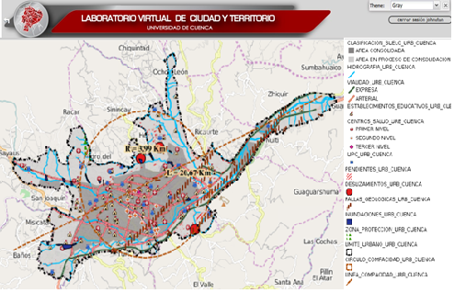
c) Aplicación del modelo territorial actual y modelo urbano actual
Modelo Territorial Actual del Cantón Cuenca
Modelo Urbano Actual de la ciudad de Cuenca

Slide 17
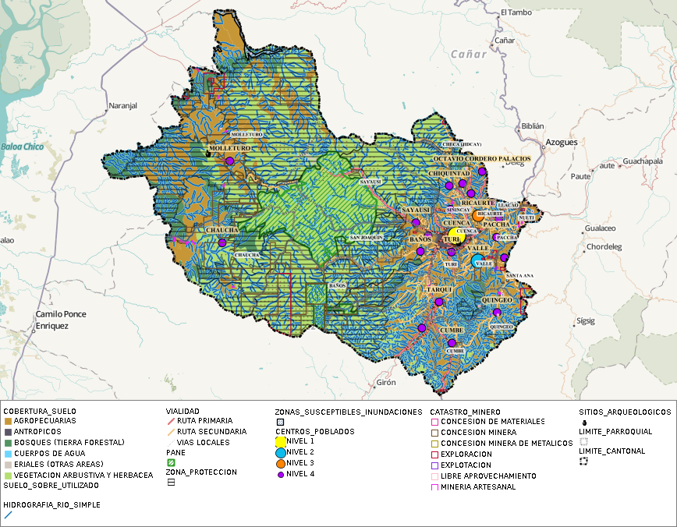

Slide 18
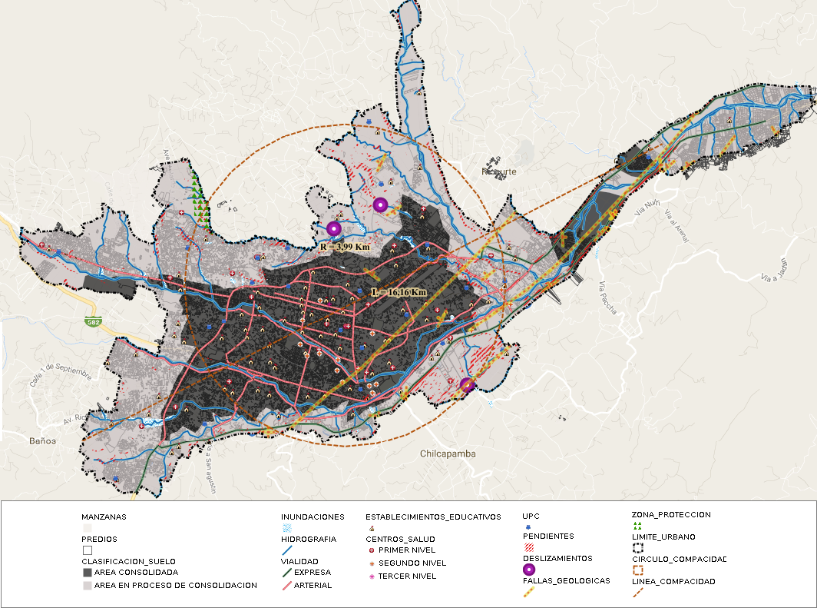
Video

Slide 19
3. CONCLUSIONES

Slide 20
El Laboratorio Virtual de Ciudad y Territorio (LaVCiTe), permite:
Integrar el conocimiento de expertos en una herramienta fácil de uso para cualquier tipo de usuario
Utiliza las ventajas de una IDE añadiendo geoprocesamiento
Agrupar herramientas informáticas aplicadas a la planificación y conseguir de manera semi-automatizada la generación de modelos territoriales y urbanos.
Lectura espacial de la realidad sobre la cual se va a actuar, sus componentes y características.
Generar información estadística y geográfica articulada a la planificación nacional, sectorial y local, para facilitar la toma de decisiones de los procesos de planificación y aplicación de políticas públicas.
Notes:
El Laboratorio Virtual de Ciudad y Territorio (LaVCiTe), permite conseguir de manera semi-automatizada la generación de modelos territoriales y urbanos, para que usuarios sin conocimientos significativos en SIG, puedan utilizar una herramienta basada en software de código abierto. El Laboratorio ofrece a los GAD, organismos de planificación y a la ciudadanía una herramienta que facilita la gestión de la información, produciendo nuevos conocimientos y alternativas para entender la ciudad.
Incrementar las oportunidades de experimentación sin limitantes de espacio y tiempo.
Complemento a la enseñanza académica: observación, interpretación y el análisis de los resultados alcanzados.
Recurso didáctico, que puede ser integrado junto a otros recursos dentro de plataformas de educación virtual.

Slide 21
Incrementar las oportunidades de experimentación sin limitantes de espacio y tiempo.
La configuración de los modelos puede ser más integral en tanto más información se disponga. Por tanto, los modelos generados, no pretenden ser un producto terminado, sino una iniciativa para conocer y comprender las ciudades y el territorio.
La importancia del LaVCiTe, radica en su contribución, al proceso de democratización, transparencia y libre acceso a la información pública.
Notes:
El laboratorio, promueve la generación de información estadística y geográfica articulada a la planificación nacional, sectorial y local, para facilitar la toma de decisiones oportuna y adecuada de los procesos de planificación y aplicación de políticas públicas, que otorgue a la ciudadanía el acceso a la información sin restricciones, como contribución directa al proceso de desarrollo nacional.

Slide 22
El cono­ci­miento geo­grá­fico ayu­da a cons­truir la geo­gra­fía del cono­ci­miento, recons­tru­yendo los con­di­cio­nan­tes socio-espaciales y espacio-temporales.
PÁGINA WEB: lavcite.ucuenca.edu.ec
COMENTARIOS: lavcite@ucuenca.edu.ec
GRACIAS POR SU ATENCIÓN

